Slide 1
时间序列的平稳性及其检验
一、问题的引出：非平稳变量与经典回归模型
时间序列数据是最常见，也是最常用到的数据
经典回归分析暗含着一个重要假设：
数据是平稳的
数据非平稳，大样本下的统计推断基础——
“一致性”要求——被破怀。

Slide 2

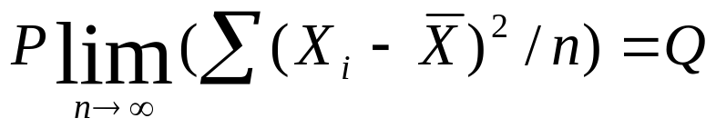
经典回归分析的假设之一：解释变量X是非随机变量
放宽该假设：X是随机变量，则需进一步要求：
(1)X与随机扰动项 μ 不相关∶Cov(X,μ)=0
(2) 依概率收敛：
如果X是非平稳数据（如表现出向上的趋势），则（2）不成立，回归估计量不满足“一致性”，基于大样本的统计推断也就遇到麻烦。

Slide 3
数据非平稳的后果——
导致出现“虚假回归”问题
表现在:两个本来没有任何因果关系的变量，却有很高的相关性（有较高的R²)。例如：如果有两列时间序列数据表现出一致的变化趋势（非平稳的），即使它们没有任何有意义的关系，但进行回归也可表现出较高的可决系数。
在现实经济生活中，实际的时间序列数据往往是非平稳的，而且主要的经济变量如消费、收入、价格往往表现为一致的上升或下降。这样，仍然通过经典的因果关系模型进行分析，一般不会得到有意义的结果。

Slide 4
二、时间序列数据的平稳性
定义：假定某个时间序列是由某一随机过程（stochastic process）生成的，如果满足下列条件：
1）均值E(X_{t})=μ是与时间t 无关的常数；
2）方差Var(X_{t})=σ²是与时间t 无关的常数；
3）协方差Cov(X_{t},X_{t+k})=γ_{k} 是只与时期间隔k有关，与时间t 无关的常数；
则称该随机时间序列是平稳的（stationary)，而该随机过程是一平稳随机过程（stationary stochastic process）。

Slide 5
例1．一个最简单的随机时间序列是一具有零均值同方差的独立分布序列：
X_{t}=μ_{t} ， μ_{t}~N(0,σ²)
该序列常被称为是一个白噪声（white noise）。
由于X_{t}具有相同的均值与方差，且协方差为零,由定义,一个白噪声序列是平稳的。

Slide 6
例2．另一个简单的随机时间列序被称为随机游走（random walk），该序列由如下随机过程生成：
X_{t}=X_{t-1}+μ_{t}
这里， μ_{t}是一个白噪声。
容易知道该序列有相同的均值：E(X_{t})=E(X_{t-1})
为了检验该序列是否具有相同的方差，可假设X_{t}的初值为X₀，则易知:

Slide 7
X₁=X₀+μ₁
X₂=X₁+μ₂=X₀+μ₁+μ₂
… …
X_{t}=X₀+μ₁+μ₂+…+μ_{t}
由于X₀为常数，μ_{t}是一个白噪声，因此: Var(X_{t})=tσ²
即X_{t}的方差与时间t有关而非常数，它是一非平稳序列。

Slide 8
然而，对X取一阶差分（first difference）:
ΔX_{t}=X_{t}-X_{t-1}=μ_{t}
由于μ_{t}是一个白噪声，则序列{Δ X_{t}}是平稳的。
后面将会看到:如果一个时间序列是非平稳的，它常常可通过取差分的方法而形成平稳序列。

Slide 9
事实上，随机游走过程是下面我们称之为1阶自回归AR(1)过程的特例: X_{t}=φX_{t-1}+μ_{t}
不难验证:
1)|φ|>1时，该随机过程生成的时间序列是发散的，表现为持续上升(φ>1)或持续下降(φ<-1)，因此是非平稳的；
2)φ=1时，是一个随机游走过程，也是非平稳的。
事实上可以证明:只有当-1<φ<1时，该随机过程才是平稳的

Slide 10
三、平稳性检验的图示判断
给出一个随机时间序列，首先可通过该序列的时间路径图来粗略地判断它是否是平稳的。
一个平稳的时间序列在图形上往往表现出一种围绕其均值不断波动的过程。
而非平稳序列则往往表现出在不同的时间段具有不同的均值（如持续上升或持续下降）。

Slide 11
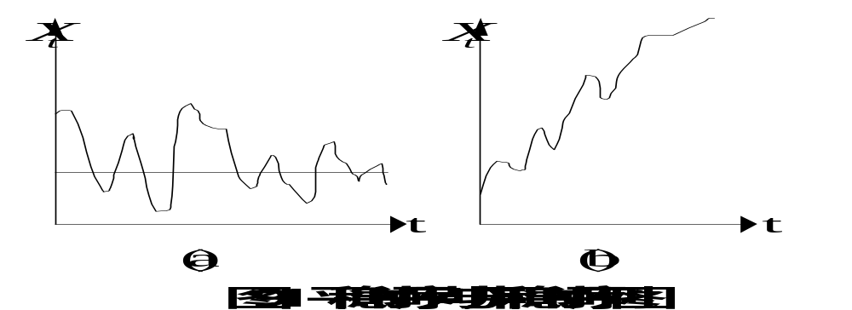

Slide 12
进一步的判断:检验样本自相关函数及其图形
定义随机时间序列的自相关函数（autocorrelation function, ACF）如下：
ρ_{k}=γ_{k}/γ₀
自相关函数是关于滞后期k的递减函数。
实际上,对一个随机过程只有一个实现（样本），因此，只能计算样本自相关函数（Sample autocorrelation function）。

Slide 13
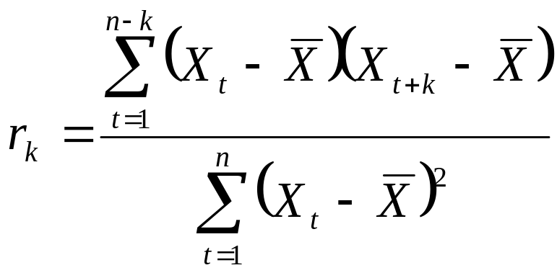

一个时间序列的样本自相关函数定义为：
随着k的增加，样本自相关函数下降且趋于零。但从下降速度来看，平稳序列要比非平稳序列快得多。

Slide 14
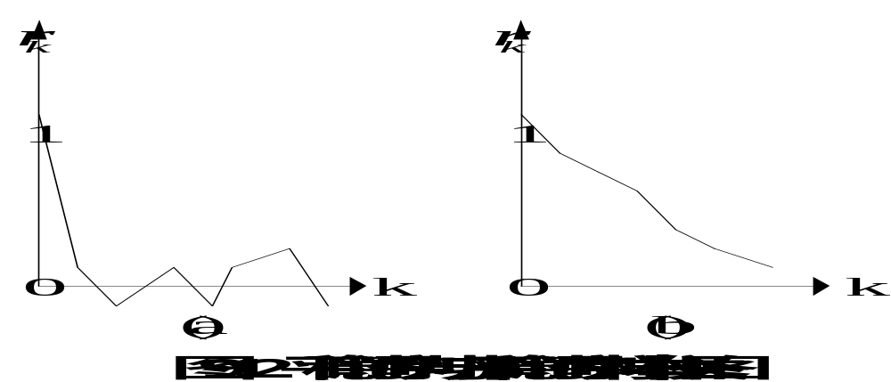

Slide 15
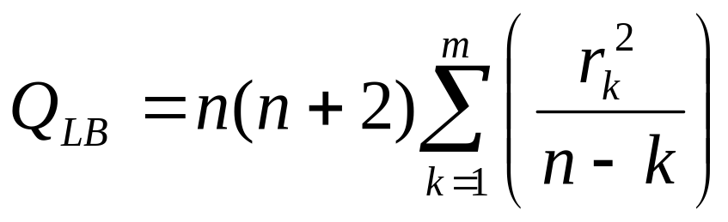
可检验对所有k>0，自相关系数都为0的联合假设，这可通过如下Q_{LB}统计量进行：
该统计量近似地服从自由度为m的χ²分布（m为滞后长度）。
因此:如果计算的Q值大于显著性水平为α的临界值，则有1-α的把握拒绝所有ρ_{k}(k>0)同时为0的假设。
例3: 下表序列Random1是通过一随机过程（随机函数）生成的有19个样本的随机时间序列。

Slide 16

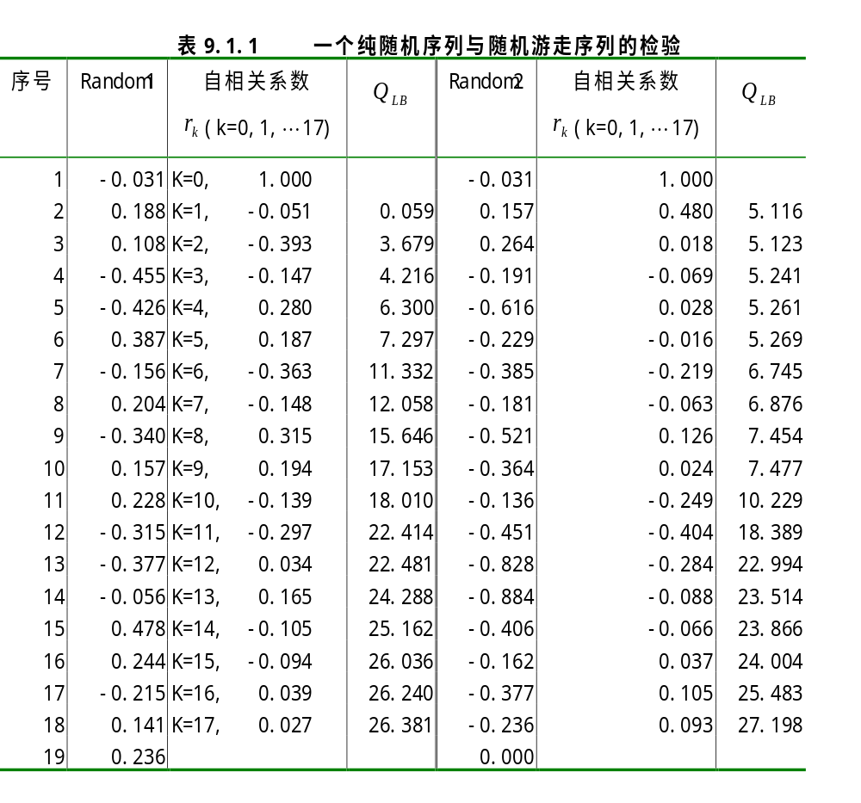

Slide 17
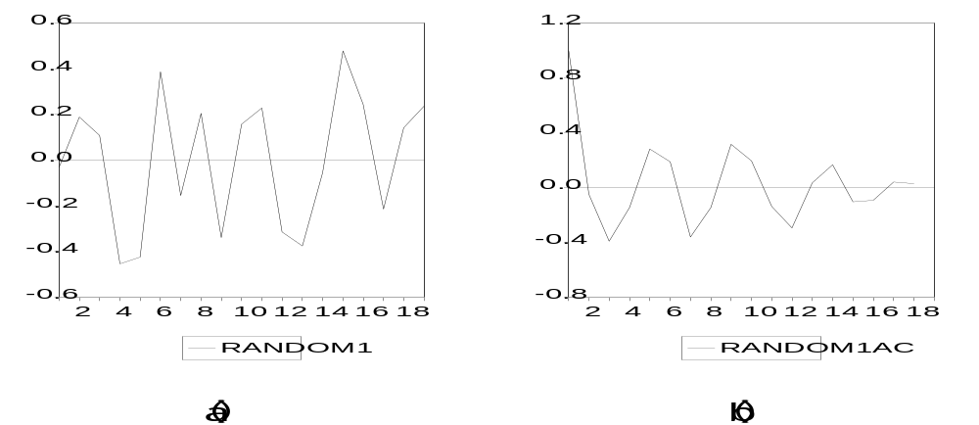
容易验证：该样本序列的均值为0，方差为0.0789。
从图形看：它在其样本均值0附近上下波动，且样本自相关系数迅速下降到0，随后在0附近波动且逐渐收敛于0。

Slide 18
从Q_{LB}统计量的计算值看，滞后17期的计算值为26.38，未超过5%显著性水平的临界值27.58，因此,可以接受所有的自相关系数ρ_{k}(k>0)都为0的假设。
因此，该随机过程是一个平稳过程。

Slide 19
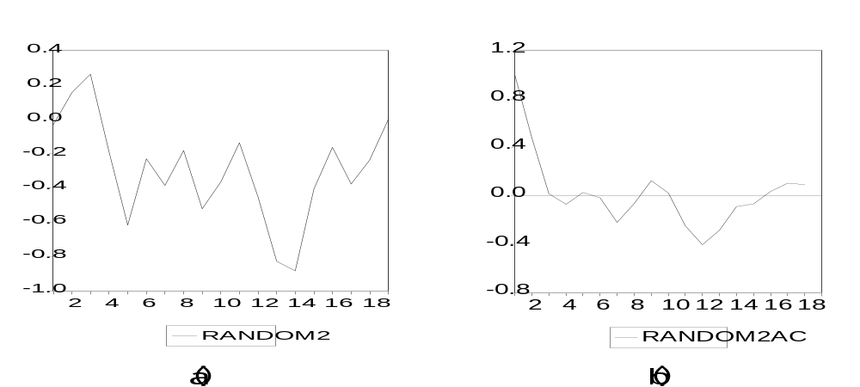
序列Random2是由一随机游走过程
X_{t}=X_{t-1}+μ_{t}
生成的一随机游走时间序列样本。其中，μ_{t}是由Random1表示的白噪声。

Slide 20
图形表示出：该序列具有相同的均值，但从样本自相关图看，虽然自相关系数迅速下降到0，但随着时间的推移，则在0附近波动且呈发散趋势。
从Q_{LB}统计量的计算值看，滞后1期的计算值为5.116，超过5%显著性水平的临界值3.84，因此,拒绝自相关系数ρ_{k}(k>0)都为0的假设。
该随机游走序列是非平稳的。

Slide 21
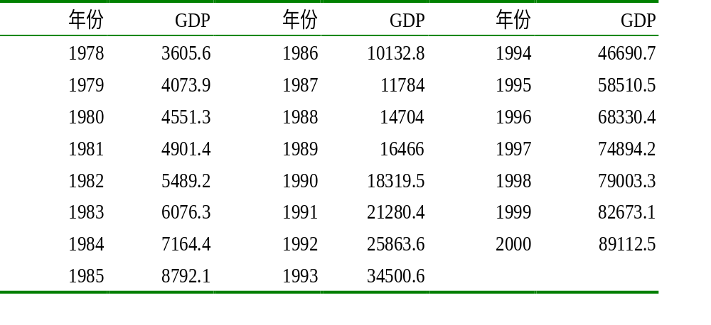
例 检验中国支出法GDP时间序列的平稳性。
表 1978~2000年中国支出法GDP（单位：亿元）

Slide 22
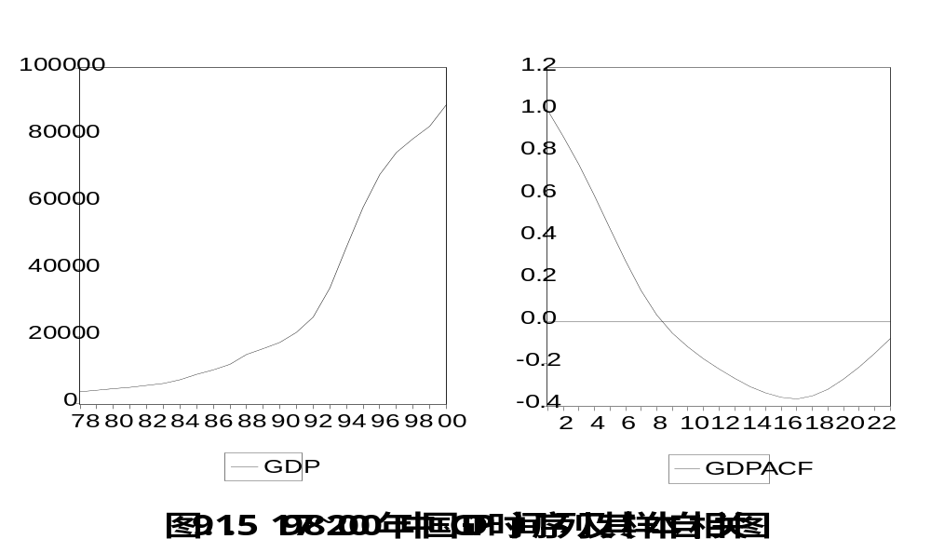

Slide 23
图形：表现出了一个持续上升的过程，可初步判断是非平稳的。
样本自相关系数：缓慢下降，再次表明它的非平稳性。
从滞后18期的QLB统计量看：
QLB(18)=57.18>28.86=χ_{0.05}²
拒绝：该时间序列的自相关系数在滞后1期之后的值全部为0的假设。
结论:
1978~2000年间中国GDP时间序列是非平稳序列。

Slide 24
四、平稳性的单位根检验 （unit root test）
1、DF检验
随机游走序列:
X_{t}=X_{t-1}+μ_{t}
是非平稳的，其中μ_{t}是白噪声。而该序列可看成是随机模型:
X_{t}=ρX_{t-1}+μ_{t}
中参数ρ=1时的情形。

Slide 25
对式：
X_{t}=ρX_{t-1}+μ_{t} （*）
进行回归，如果确实发现ρ=1，就说随机变量X_{t}有一个单位根。
（*）式可变形式成差分形式：
ΔX_{t}=(ρ-1)X_{t-1}+ μ_{t}
=δX_{t-1}+ μ _{t} (**)
检验（*）式是否存在单位根ρ=1，也可通过（**）式判断是否有δ =0。

Slide 26
可证明，（*）式中的参数ρ>1或ρ=1时，时间序列是非平稳的;
对应于（**）式，则是δ>0或δ =0。
因此，针对式： ΔX_{t}=α+δX_{t-1}+μ_{t}
我们关心的检验为：零假设 H₀：δ=0。
备择假设 H₁：δ<0

Slide 27
上述检验可通过OLS法下的t检验完成。
然而，在零假设（ 序列非平稳）下，即使在大样本下t统计量也是有偏误的（向下偏倚），通常的t 检验无法使用。
Dicky和Fuller于1976年提出了这一情形下t统计量服从的分布（这时的t统计量称为τ统计量），即DF分布（见表9.1.3）。
由于t统计量的向下偏倚性，它呈现围绕小于零值的偏态分布。

Slide 28
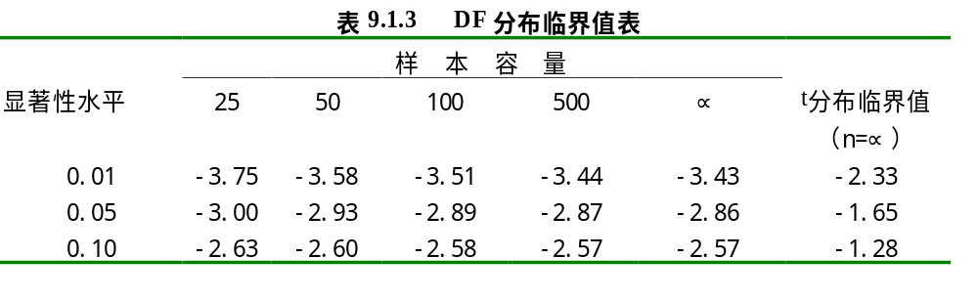
因此，可通过OLS法估计：
ΔX_{t}=α+δX_{t-1}+μ_{t}
并计算t统计量的值，与DF分布表中给定显著性水平下的临界值比较：

Slide 29
如果：t<临界值，则拒绝零假设H₀：δ =0，
认为时间序列不存在单位根，是平稳的。
注意：在不同的教科书上有不同的描述，但是结果是相同的。
例如：“如果计算得到的t统计量的绝对值大于临界值的绝对值，则拒绝ρ=0”的假设，原序列不存在单位根，为平稳序列。

Slide 30
2、ADF检验
问题的提出：
在利用ΔX_{t}=α+δX_{t-1}+μ_{t}对时间序列进行平稳性检验中，实际上假定了时间序列是由具有白噪声随机误差项的一阶自回归过程AR(1)生成的。
但在实际检验中，时间序列可能由更高阶的自回归过程生成的，或者随机误差项并非是白噪声，这样用OLS法进行估计均会表现出随机误差项出现自相关（autocorrelation），导致DF检验无效。

Slide 31
另外，如果时间序列包含有明显的随时间变化的某种趋势（如上升或下降），则也容易导致上述检验中的自相关随机误差项问题。
为了保证DF检验中随机误差项的白噪声特性，Dicky和Fuller对DF检验进行了扩充，形成了ADF（Augment Dickey-Fuller ）检验。

Slide 32
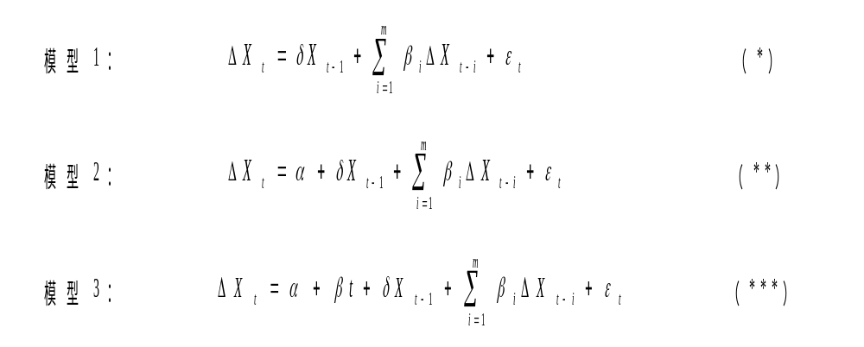
ADF检验是通过下面三个模型完成的：

Slide 33
模型3 中的t是时间变量，代表了时间序列随时间变化的某种趋势（如果有的话）。模型1与另两模型的差别在于是否包含有常数项和趋势项。
检验的假设都是：针对H₁: δ<0,检验 H₀：δ=0，即存在一单位根。

Slide 34
实际检验时从模型3开始，然后模型2、模型1。
何时检验拒绝零假设，即原序列不存在单位根，为平稳序列，何时检验停止。否则，就要继续检验，直到检验完模型1为止。
检验原理与DF检验相同，只是对模型1、2、3进行检验时，有各自相应的临界值。
下表给出了三个模型所使用的ADF分布临界值表。

Slide 35
不同模型使用的ADF分布临界值表
模型
统计量
样本容量
0.01
0.025
0.05
0.10
1
25
50
100
250
500
〉500
-2.66
-2.62
-2.60
-2.58
-2.58
-2.58
-2.26
-2.25
-2.24
-2.23
-2.23
-2.23
-1.95
-1.95
-1.95
-1.95
-1.95
-1.95
-1.60
-1.61
-1.61
-1.61
-1.61
-1.61
τ
σ
2
25
50
100
250
500
〉500
-3.75
-3.58
-3.51
-3.46
-3.44
-3.43
-3.33
-3.22
-3.17
-3.14
-3.13
-3.12
-3.00
-2.93
-2.89
-2.88
-2.87
-2.86
-2.62
-2.60
-2.58
-2.57
-2.57
-2.57
τ
σ
25
50
100
250
500
〉500
3.41
3.28
3.22
3.19
3.18
3.18
2.97
2.89
2.86
2.84
2.83
2.83
2.61
2.56
2.54
2.53
2.52
2.52
2.20
2.18
2.17
2.16
2.16
2.16
τ
α

Slide 36
不同模型使用的ADF分布临界值表
模型
统计量
样本容量
0.01
0.025
0.05
0.10
3
25
50
100
250
500
〉500
-4.38
-4.15
-4.04
-3.99
-3.98
-3.96
-3.95
-3.80
-3.73
-3.69
-3.68
-3.66
-3.60
3.50
-3.45
-3.43
-3.42
-3.41
-3.24
-3.18
-3.15
-3.13
-3.13
-3.12
τ
σ
25
50
100
250
500
〉500
4.05
3.87
3.78
3.74
3.72
3.71
3.59
3.42
3.42
3.39
3.38
3.38
3.20
3.14
3.11
3.09
3.08
3.08
2.77
2.75
2.73
2.73
2.72
2.72
τ
α
25
50
100
250
500
〉500
3.74
3.60
3.53
3.49
3.48
3.46
3.25
3.18
3.14
3.12
3.11
3.11
2.85
2.81
2.79
2.79
2.78
2.78
2.39
2.38
2.38
2.38
2.38
2.38
τ
β

Slide 37
一个简单的检验过程：
同时估计出上述三个模型的适当形式，然后通过ADF临界值表检验零假设H₀：δ=0。
1）只要其中有一个模型的检验结果拒绝了零假设，就可以认为时间序列是平稳的；
2）当三个模型的检验结果都不能拒绝零假设时，则认为时间序列是非平稳的。
这里所谓模型适当的形式就是在每个模型中选取适当的滞后差分项，以使模型的残差项是一个白噪声（主要保证不存在自相关）。

Slide 38
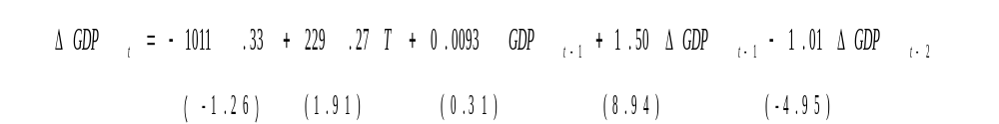
例 检验1978~2000年间中国支出法GDP序列的平稳性。
1）经过尝试，模型3取了2阶滞后：
通过拉格朗日乘数检验（Lagrange multiplier test）对随机误差项的自相关性进行检验：
LM（1）=0.92， LM（2）=4.16，

Slide 39
小于5%显著性水平下自由度分别为1与2的χ2分布的临界值，可见不存在自相关性，因此该模型的设定是正确的。
从δ的系数看，t>临界值，不能拒绝存在单位根的零假设。
时间T的t统计量小于ADF分布表中的临界值，因此不能拒绝不存在趋势项的零假设。需进一步检验模型2 。

Slide 40
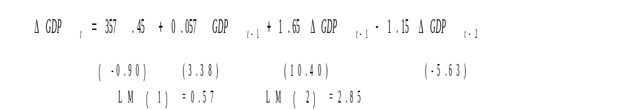
2）经试验，模型2中滞后项取2阶：
LM检验表明模型残差不存在自相关性，因此该模型的设定是正确的。
从GDP_{t-1}的参数值看，其t统计量为正值，大于临界值，不能拒绝存在单位根的零假设。
常数项的t统计量小于AFD分布表中的临界值，不能拒绝不存常数项的零假设。需进一步检验模型1。

Slide 41
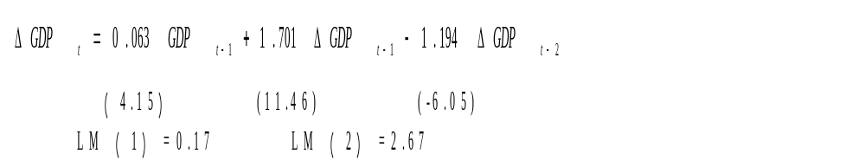
3)经试验，模型1中滞后项取2阶：
LM检验表明模型残差项不存在自相关性，因此模型的设定是正确的。
从GDP_{t-1}的参数值看，其t统计量为正值，大于临界值，不能拒绝存在单位根的零假设。
可断定中国支出法GDP时间序列是非平稳的。

Slide 42
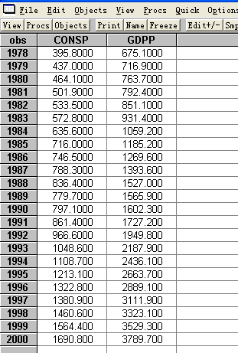
ADF检验在Eviews中的实现

Slide 43
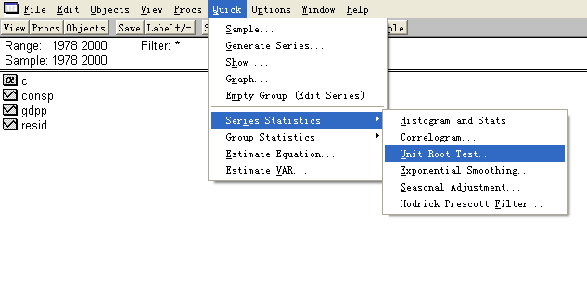
ADF检验在Eviews中的实现

Slide 44
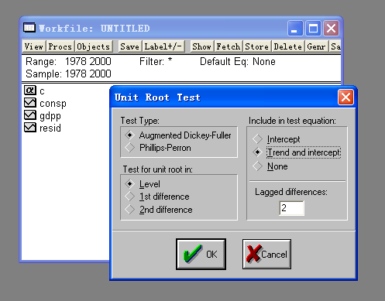
ADF检验在Eviews中的实现—检验GDPP

Slide 45
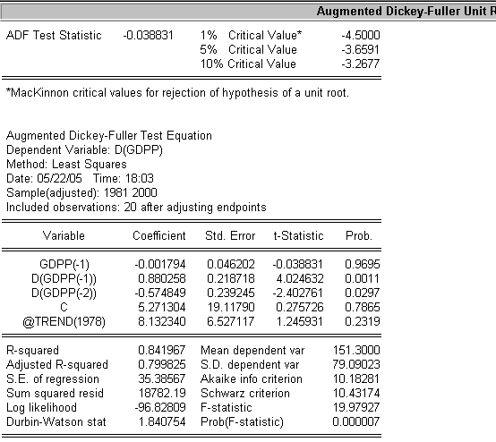
ADF检验在Eviews中的实现—检验GDPP
从GDPP(-1)的参数值看，其t统计量的值大于临界值，不能拒绝存在单位根的零假设。同时，由于时间项T的t统计量也小于ADF分布表中的临界值，因此不能拒绝不存在趋势项的零假设。需进一步检验模型2 。

Slide 46
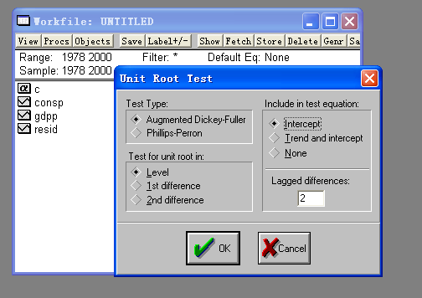
ADF检验在Eviews中的实现—检验GDPP

Slide 47
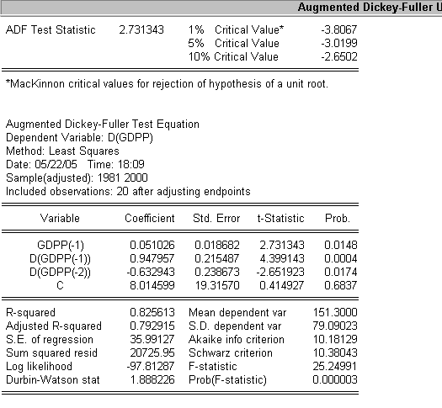
ADF检验在Eviews中的实现—检验GDPP
从GDPP(-1)的参数值看，其t统计量的值大于临界值，不能拒绝存在单位根的零假设。同时，由于常数项的t统计量也小于ADF分布表中的临界值，因此不能拒绝不存在趋势项的零假设。需进一步检验模型1。

Slide 48
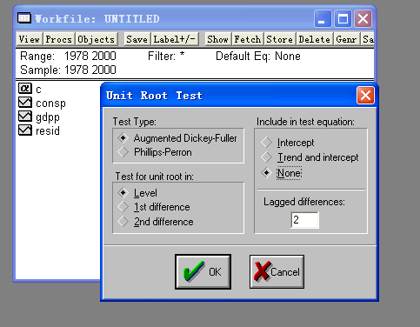
ADF检验在Eviews中的实现—检验GDPP

Slide 49
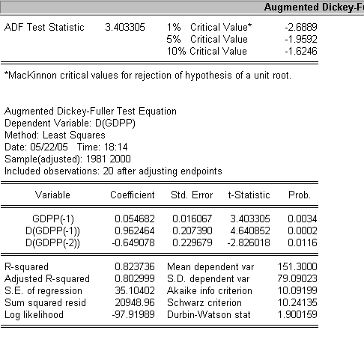
ADF检验在Eviews中的实现—GDPP
从GDPP(-1)的参数值看，其t统计量的值大于临界值，不能拒绝存在单位根的零假设。至此，可断定GDPP时间序列是非平稳的。

Slide 50
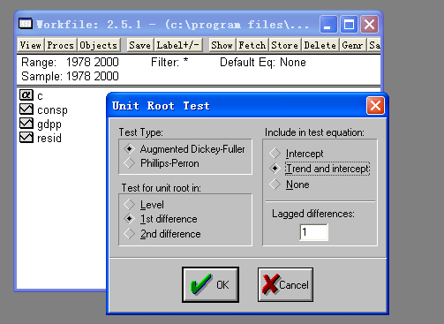
ADF检验在Eviews中的实现—检验△GDPP

Slide 51
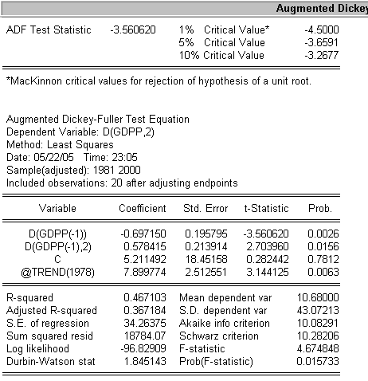
从△GDPP(-1)的参数值看，其t统计量的值大于临界值，不能拒绝存在单位根的零假设。同时，由于时间项项T的t统计量也小于AFD分布表中的临界值，因此不能拒绝不存在趋势项的零假设。需进一步检验模型2 。在1%置信度下。

Slide 52
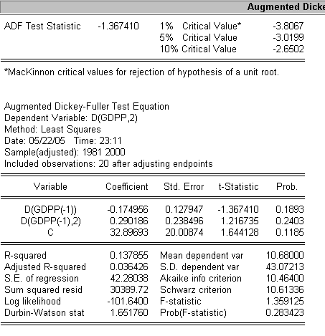
从△GDPP(-1)的参数值看，其统计量的值大于临界值，不能拒绝存在单位根的零假设。同时，由于常数项的t统计量也小于AFD分布表中的临界值，因此不能拒绝不存在趋势项的零假设。需进一步检验模型1。

Slide 53
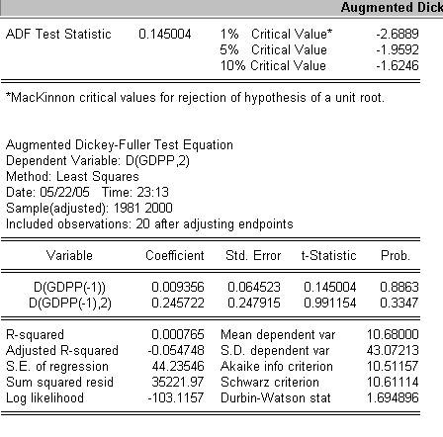
从△GDPP(-1)的参数值看，其统计量的值大于临界值，不能拒绝存在单位根的零假设。至此，可断定△GDPP时间序列是非平稳的。

Slide 54
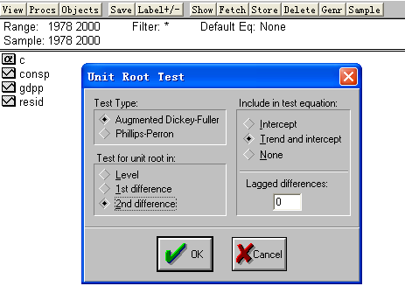
ADF检验在Eviews中的实现—检验△²GDPP

Slide 55
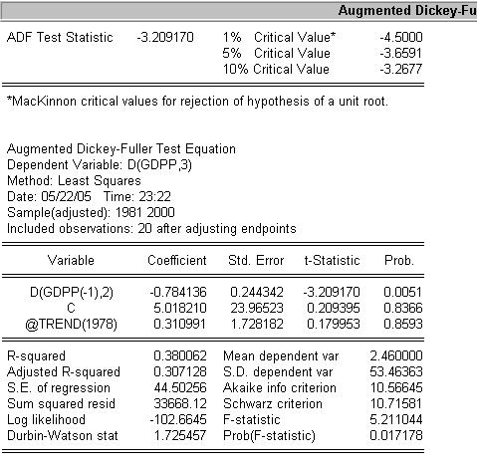

Slide 56
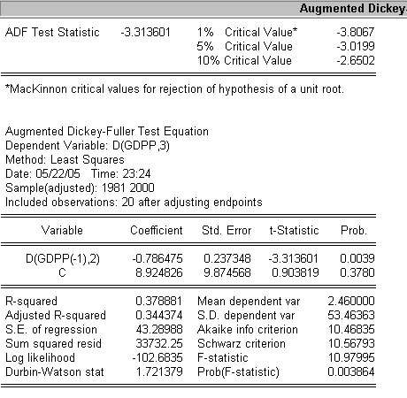

Slide 57
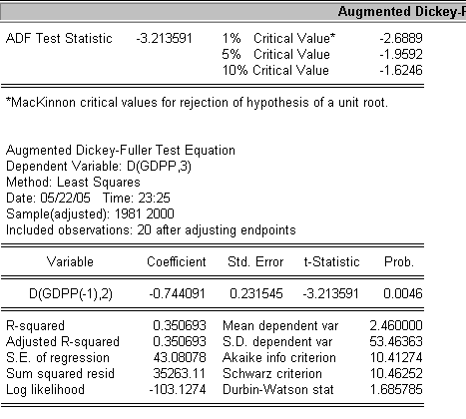
从△²GDPP(-1)的参数值看，其统计量的值小于临界值，拒绝存在单位根的零假设。至此，可断定△²GDPP时间序列是平稳的。
GDPP是I(2)过程。

Slide 58
1、单整（integrated Serial）
五、单整、趋势平稳与差分平稳
如果一个时间序列经过一次差分变成平稳的，就称原序列是一阶单整（integrated of 1）序列，记为I(1)。
一般地，如果一个时间序列经过d次差分后变成平稳序列，则称原序列是d 阶单整（integrated of d）序列，记为I(d)。
  例如上述人均GDP序列，即为I(2)序列。
I(0)代表一平稳时间序列。

Slide 59
现实经济生活中只有少数经济指标的时间序列表现为平稳的，如利率等;
大多数指标的时间序列是非平稳的，例如，以当年价表示的消费额、收入等常是2阶单整的，以不变价格表示的消费额、收入等常表现为1阶单整。
大多数非平稳的时间序列一般可通过一次或多次差分的形式变为平稳的。
但也有一些时间序列，无论经过多少次差分，都不能变为平稳的。这种序列被称为非单整的（non-integrated）。

Slide 60
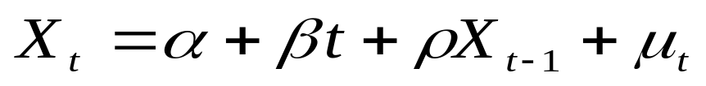
2、趋势平稳与差分平稳随机过程
含有一阶自回归的随机过程：
  如果ρ=1，β=0，X_{t}成为一带位移的随机游走过程。根据α的正负， X_{t}表现出明显的上升或下降趋势。这种趋势称为随机性趋势（stochastic trend）。
  如果ρ=0，β≠0， X_{t}成为一带时间趋势的随机变化过程。根据β的正负， X_{t}表现出明显的上升或下降趋势。这种趋势称为确定性趋势（deterministic trend）。
  如果ρ=1，β≠0 ，则X_{t}包含有确定性与随机性两种趋势。

Slide 61
判断一个非平稳时间序列的趋势是随机性的还是确定性的，可通过ADF检验中所用的第3个模型进行。
  该模型中已引入了表示确定性趋势的时间变量，即分离出了确定性趋势的影响。
  如果检验结果表明所给时间序列有单位根，且时间变量前的参数显著为零，则该序列显示出随机性趋势；
  如果没有单位根，且时间变量前的参数显著地异于零，则该序列显示出确定性趋势。

Slide 62
差分平稳过程和趋势平稳过程
  具有随机性趋势的时间序列通过差分的方法消除随机性趋势。该时间序列称为差分平稳过程（difference stationary process）；
  具有确定性趋势的时间序列通过除去趋势项消除确定性趋势。该时间序列称为趋势平稳过程（trend stationary process）。

